Slide 1
Wesołych Świąt Wielkanocnych
Życzy samorząd szkolny

Slide 2
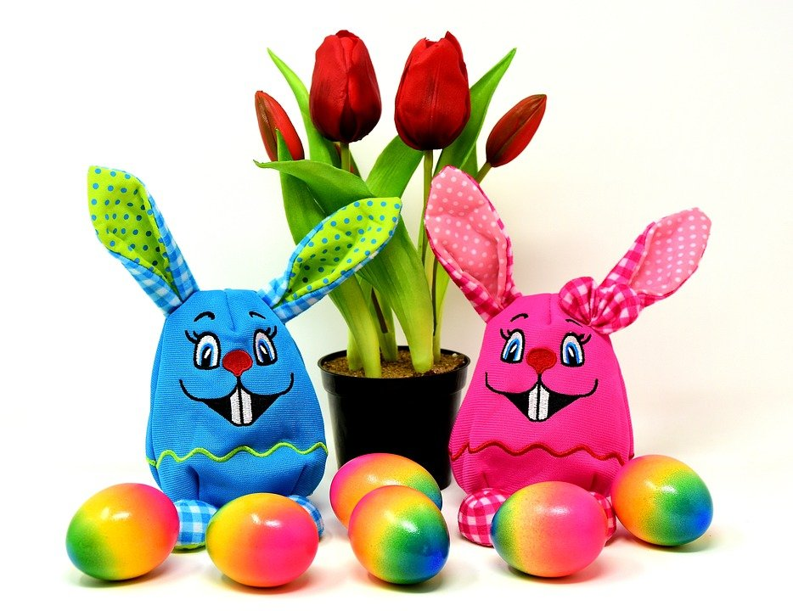
Samorząd szkolny życzy
Zdrowych, pogodnych Świąt Wielkanocnych,
pełnych wiary, nadziei i miłości.
Radosnego, wiosennego nastroju,
serdecznych spotkań w gronie rodziny
i wśród przyjaciół
oraz wesołego Alleluja.

Slide 3


Slide 4


Slide 5

Aby mazurki na Waszym świątecznym stole koncertowały tak słodko jak co roku,
aby zajączki wielkanocne nie skąpiły Wam podarków,
a dobry Bóg - swojej łaski. Wesołego Alleluja!

Slide 6


